Slide 1

布格替尼片
（安伯瑞）
武田（中国）国际贸易有限公司

Slide 2
目 录
01
药品基本信息
02
安全性
03
有效性
04
创新性
05
公平性

Slide 3
布格替尼基本信息
基本信息
通用名 | 布格替尼片^{[1]}
注册规格 | 180mg；90mg；30mg
治疗主规格 | 180mg，此规格为说明书的主要治疗剂量
适应症 | 本品单药适用于间变性淋巴瘤激酶（ALK）阳性的局部晚期或转移性的非小细胞肺癌（NSCLC）患者的治疗
用法用量 | 前 7 天口服90 mg，每日 1 次；然后增加剂量至口服 180 mg，每日 1 次。本品给药直至疾病进展或出现不可接受的毒性
专利 | 2029
中国获批时间 | 2022年3月22日 | 目前大陆地区同通用名药品的上市情况 | 无
全球首次上市时间及国家/地区 | 2017年4月，美国 | 是否为OTC药品 | 否
参照药品建议：盐酸阿来替尼胶囊
参照药品选择理由：
适应症完全一致，均适用于ALK阳性的局部晚期或转移性非小细胞肺癌患者的全线治疗
阿来替尼是当前临床应用最广泛的TKI，使用占比超60%
目录中ALK TKI 阿来替尼与布格替尼疗效最可比
均是NCCN指南优选推荐(I类建议)
国际典型HTA指定参照药
权威HTA评估机构 | 指定 参照品 | 对参照品的评估建议或结论
韩国^{[5]} （2019） | 阿来替尼 （一线） | “由于阿来替尼在韩国市场有着主导使用地位，阿来替尼被认为是首选的参照药物。”
NICE^{[2]} （2021） | 阿来替尼 （一线） | “非头对头的药物疗效对比，阿来替尼作为参照药品是最合适的“
加拿大^{[3]} （2021） | 阿来替尼 （一线） | “虽然 ALTA-1L 试验比较了布格替尼和克唑替尼，但阿来替尼目前是加拿大临床实践中的标准治疗和首选的一线 ALK TKI“
澳大利亚^{[4]}（2019） | 阿来替尼 （全线） | “阿来替尼是适当的主要参照药物，因为如果布格替尼在PBS中可用于一线和二线治疗，则可能替代阿来替尼”
HTA: Health Technology Assessment 卫生经济评估; TKI: Tyrosine Kinase Inhibitor 酪氨酸激酶抑制剂; NICE: National Institute for Health & Clinical Excellence 英国国家健康与临床卓越研究所
布格替尼片说明书; 2. National Institute for Health and Care Excellence, Technology appraisal guidance 27 January 2021; 3. CADTH DRUG REIMBURSEMENT REVIEW Pharmacoeconomic Report BRIGATINIB (ALUNBRIG) ; 4. Public Summary Document – November 2019 PBAC Meeting; 5.韩国HTA报告
Notes:
1.布格替尼片说明书

Slide 4
基本信息
目录内ALK TKI 脑转移疗效待提升、耐药待突破、患者生
活质量待改善，布格替尼显著改善患者生存时间和质量
疾病基本情况及未满足需求
布格替尼优势
在中国，肺癌高居中国发病率和死亡率第一位的癌症，严重威胁我国人民健康
ALK阳性晚期非小细胞肺癌（ALK+ NSCLC）是一种比较少见而凶险的亚型，约占非小细胞肺癌5%～7%(NSCLC占肺癌85%) 我国大陆地区每年新发病例数在2.1万例左右^{[1,2]}
55% 的ALK阳性晚期NSCLC 患者在治疗两年内发生脑转移，患者生存时间显著降低，中位生存期(中位OS)仅16个月^{[3,4]}
针对ALK TKI耐药患者，现有目录内药物PFS均未超过10个月^{[5-8]} ，获益有限，亟待突破
ALK患者发病人群年龄较轻，受多种症状和治疗副作用困扰，生活质量大幅降低，脑转移加剧生活质量恶化。提升生活质量成为关键治疗目标之一
布格替尼一线治疗全人群研究者评估中位PFS超越30个月，4年OS率66%，间接比较分析显示OS获益优于目录内及其他ALK TKI的趋势 ^{[9]}
布格替尼透脑性高，强效抑制脑转移，突破治疗难点，降低基线脑转移人群疾病进展或死亡风险75%，实现4年OS率71%^{[9]}
布格替尼强效解决耐药问题，实现患者最长PFS及OS
布格替尼安全性好，长期可耐受，是首个且唯一显著改善患者生活质量的ALK TKI (中位生存质量恶化时间26.7个月) ^{[9]}
布格替尼纳入医保后替代目录内ALK治疗，对医保基金影响较小，却显著延长患者生存；其经济性受到多国/地区HTA机构肯定
1. GLOBOCAN 2020； 2. Genotype Driven Therapy for Non-Small Cell Lung Cancer: Resistance, PanInhibitors and Immunotherapy； 3. Liu C, et al. Front Oncol. 2019 Oct 22;9:1116. 4. Goncalves PH et al. Cancer. 2016 Jun 15;122(12):1921-7； 5. Shaw AT et al. . Lancet Oncol. 2017 Jul;18(7):874-886； 6. Yang Y et al. Lancet Respir Med. 2020 Jan;8(1):45-53； 7.Novello S et al. Ann Oncol. 2018 Jun 1;29(6):1409-1416； 8.Ou SI, et al. Lung Cancer. 2020 Jan;139:22-27; 9. D. Ross Camidge, et al. J Clin Oncol, 2020
Notes:
1. Globocan 2020
2.Genotype Driven Therapy for Non-Small Cell Lung Cancer: Resistance, PanInhibitors and Immunotherapy
3.Chang Liu, et al. Fronters in Oncology, 2019. Real World Experience of Crizotinib in 104 Patients With ALK Rearrangement Non-small- cell Lung Cancer in a Single Chinese Cancer Center.
4.Priscila H et al. Cancer 2016. Risk of Brain Metastases in Patients with Non-metastatic Lung Cancer: Analysis of the Metropolitan Detroit Surveillance, Epidemiology, and End Results (SEER) Data.
5.Alice T Shaw, et al. Lancet Oncology, 2017. Ceritinib versus chemotherapy in patients with ALK-rearranged non-small-cell lung cancer previously given chemotherapy and crizotinib (ASCEND-5): a randomized controlled, open-label, phase 3 trial.
6.Yunpeng Yang, et al. Lancet Respir Med, 2020. Efficacy, safety, and biomarker analysis of ensartinib in crizotinib-resistant, ALK-positive non-small-cell lung cancer:a multicentre, phase 2 trial.
7.S. Novello, et al. Annals of Oncology 2018. Alectinib versus chemotherapy in crizotinib-pretreated anaplastic lymphoma kinase (ALK)- positive non-small-cell lung cancer: results from the phase III ALUR study.
8.Sai-Hong Ignatius Ou, et al. Lung Cancer 2020. Pooled overall survival and safety data from the pivotal phase II studies (NP28673 and NP28761) of alectinib in ALK-positive non-small-cell lung cancer.
9.Makoto Nishio et al. Journal of Thoracic Oncology,2021. Brigatinib in Japanese Patients With ALK-Positive NSCLC Previously Treated With Alectinib and Other Tyrosine Kinase Inhibitors_ Outcomes of the Phase 2 J-ALTA Trial.
10.Shun Lu, et al. 2021 WCLC.Abstract P45.08.

Slide 5
安全性
布格替尼安全性好，长期可耐受，是目前唯一显著
改善患者生活质量的ALK TKI
不同ALK TKI 所有级别AEs 发生率（%）
98.27%
99.45%
99.00%
100.00%
布格替尼最常见的大于等于3级不良反应为血液CPK升高、脂肪酶升高、高血压等。大多是无症状的血液生化指标升高，可通过剂量调整、药物等有效缓解^{[1]}
已在全球87个国家/地区上市，良好安全性在真实世界中得到充分验证
94.77%
96.24%
布格替尼
阿来替尼
克唑替尼
塞瑞替尼
恩沙替尼
洛拉替尼
Meta分析^{[6]}
eXalt3
CROWN 2^{[8]}
较少出现其他ALK 在水肿，肝毒性，血脂异常，神经毒性等方面的常见不良反应，显著改善患者生存质量
不同ALK TKI一线治疗≥3级AEs发生率^{[2-5]}
中位生存质量恶化时间
通用名 （临床试验） | 水肿 | 肝脏不良反应 ALT升高/AST升高 | 血脂异常 体重增加/高胆固醇血症/高甘油三酯血症 | 神经系统不良反应 周围神经病变/认知障碍
布格替尼 ALTA-1L | 0.7% | 8% | 未报道 | 0.7% | 26.7个月
阿来替尼 ALEX | 未报道 | 10% | 未报道 | 未报道 | 相比克唑替尼无显著差异
克唑替尼 ALTA-1L | 1% | 17% | 未报道 | 未报道 | 8.3个月
塞瑞替尼 ASCEND-4 | 未报道 | 48% | 未报道 | 未报道 | 相比克唑替尼无显著差异
恩沙替尼 eXalt3 | 2.1% | 5% | 未报道 | 未报道 | 相比克唑替尼无显著差异
洛拉替尼 CROWN | 4% | 5% | 42% | 4% | 相比克唑替尼无显著差异
1. 布格替尼片说明书； 2. Camidge DR, et al. J Clin Oncol. 2020 Nov 1;38(31):3592-3603； 3. Mok T, et al. Ann Oncol. 2020 Aug;31(8)1056-1064.； 4. Soria JC, et al. Lancet. 2017;389(10072)917-929; 5. Shaw AT, et al. N Engl J Med. 2020 Nov 19;383(21):2018-2029; 6.Hou H, et al.Cancer Manag Res. 2019 May 7; 7.4109-4118. 8. Benjamin J Solomon. et al. 2022.AACR Abstract #CT223; 9. 29P_Tiseo_2022 ELCC. ALTA-1L Poster_Final
Notes:
布格替尼片说明书
Camidge DR, et al. J Clin Oncol. 2020 Nov 1;38(31):3592-3603
Mok T, et al. Ann Oncol. 2020 Aug;31(8)1056-1064.
Soria JC, et al. Lancet. 2017;389(10072)917-929.
Shaw AT, et al. N Engl J Med. 2020 Nov 19;383(21):2018-2029.
Horn L, et al. JAMA Oncol. 2021 Nov 1;7(11)1617-1625
D Ross Camidge, et al. J Thorac Oncol, 2021
Maria Rosario, et al. Lung Cancer. 2021

Slide 6
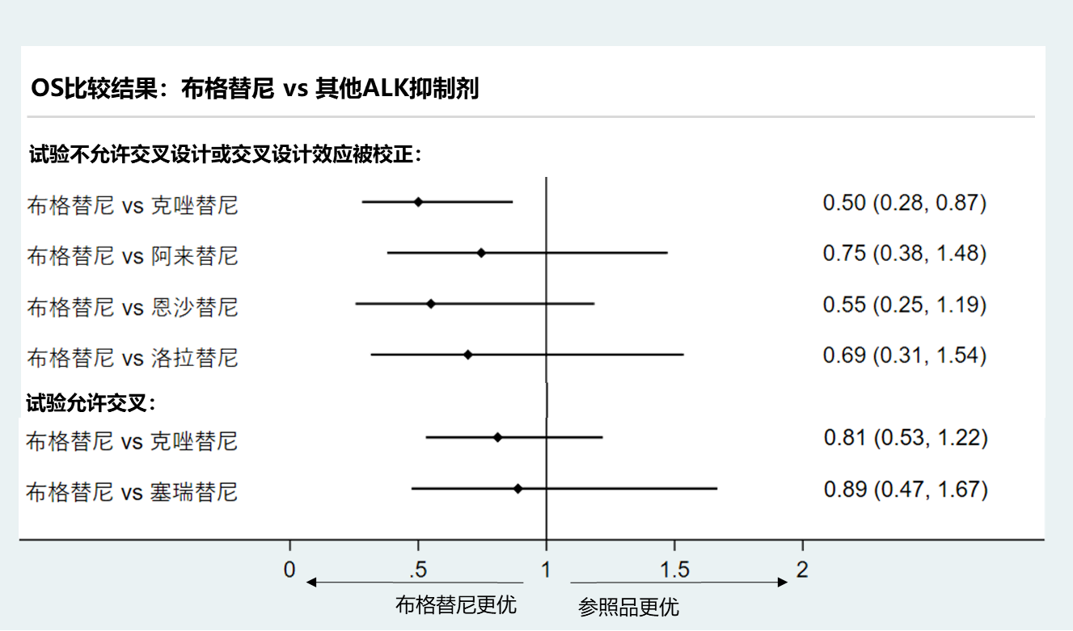
布格替尼一线治疗中位PFS超越30个月，4年OS率66%
有效性
一线全人群 PFS
一线全人群 OS ^{[1]} *
100
4年OS率 66%
死亡风险降低46%
80
中位PFS ^{[1]}
30.8个月
100
ALTA-1L 的其他关键临床结局
80
PFS%
60
ORR(%) ^{[2]}
74%
vs 克唑替尼62%
mDOR^{[1]}
33.2
vs 克唑替尼13.8
OS %
布格替尼
40
布格替尼
60
40
克唑替尼
20
HR=0.43
(95%Cl:0.31-0.58)
9.2个月中位PFS
克唑替尼
HR, 0.54
(95% Cl, 0.31–0.92)
时间（月）
20
时间（月）
0
0
0
6
12
18
24
30
36
42
48
54
0
6
12
18
24
30
36
42
48
54
*校正交叉设计效应的OS数据。已上市的ALK TKI当中，只有布格替尼的关键三期临床研究允许对照组TKI耐药后交叉至布格替尼组治疗（47%患者）。因此分析数据时需校正交叉设计效应
布格替尼显著降低患者疾病进展或死亡风险，亚洲人群获益更佳^{[1-2]}
布格替尼 vs 其他ALK TKI的间接比较（ITC）
显示布格替尼OS更优的趋势^{[3-5,6]}
降低疾病进展或死亡风险比例%
布格替尼基于ITT人群应用校正交叉设计效应的OS数据*
57%
65%
全人群
亚洲人群
ALTA-1L: 布格替尼在晚期ALK阳性晚期NSCLC患者国际、多中心、III期研究
1. Camidge DR, et al. J Thorac Oncol . 2021 Dec;16(12):2091-2108. 2. D. Ross Camidge, et al. J Clin Oncol, 2020； 3. Peters S, et al. N Engl J Med . 2017 Aug 31;377(9)829-838； 4. Soria JC,et al.Lancet. 2017 Mar 4;389(10072)917-929； 5.Dagogo-Jack I, et al. JAMA Oncol . 2021 Nov 1;7(11):1615-1616； 6. 2022 Ispor 摘要节选，基于各药物关键注册临床研究数据进行ITC分析
6
Notes:
Camidge DR, et al. J Thorac Oncol . 2021 Dec;16(12):2091-2108.
D. Ross Camidge, et al. J Clin Oncol, 2020
Peters S, et al. N Engl J Med . 2017 Aug 31;377(9)829-838.
Soria JC,et al.Lancet. 2017 Mar 4;389(10072)917-929.
Dagogo-Jack I, et al. JAMA Oncol . 2021 Nov 1;7(11):1615-1616.
Benjamin J Solomon. et al. 2022.AACR Abstract #CT223

Slide 7
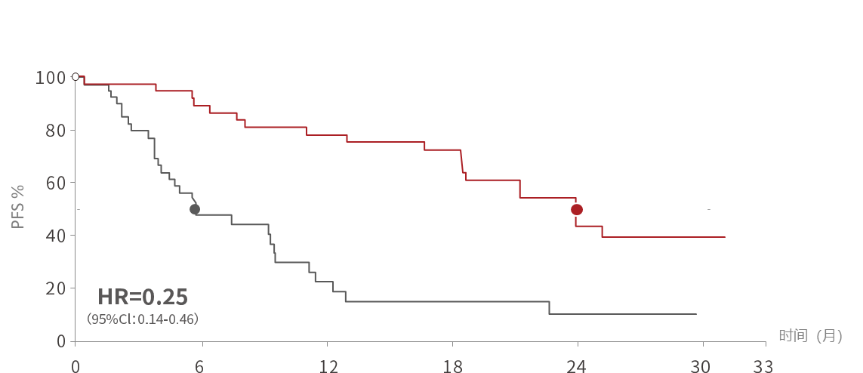
有效性
布格替尼透脑性高，强效抑制脑转移，突破治疗难点：降低疾病进展或死亡风险75%，实现4年OS率71%
BIRC评估的任意基线脑转移人群PFS ^{[1]}
基线脑转移人群OS（BIRC评估）^{[1]}
24.0个月中位PFS
ITT人群中位颅内PFS
44.1 月
vs.克唑替尼 21.2月
100
4年0S率
71%
80
布格替尼
OS %
布格替尼
60
5.6个月中位PFS
基线脑转移人群ORR
66 %
vs.克唑替尼 14%
4年0S率 44%
40
克唑替尼
克唑替尼
20
HR=0.43
95%Cl:0.21-0.89
0
时间（月）
0
6
12
18
24
30
36
42
48
54
基线脑转移人群疾病进展或死亡风险降低（%） (IRC评估) ^{[6-10]} **
基线可测量脑转移DOR(月) ^{[2-5]} **
持续缓解
27.9
进展或死亡风险
-75%
无IRC数据
-30%
-45%
-79%
未报道
未报道
布格替尼(ALTA-1L )
阿来替尼
塞瑞替尼（ASCEND-4 )
恩沙替尼（eXalt3 )
洛拉替尼（Crown)
布格替尼(ALTA-1L )
阿来替尼（ALEX )
塞瑞替尼（ASCEND-4 )
克唑替尼(ALTA-1L)
恩沙替尼（eXalt3 )
洛拉替尼（Crown)
(ALEX)
布格替尼脑转移患者的临床数据来自 ALTA-1L
**非直接比较
1. Camidge DR, et al. J Thorac Oncol . 2021 Dec;16(12):2091-2108. 2. Peters S, et al. N Engl J Med . 2017 Aug 31;377(9)829-838.;3, Soria JC,et al.Lancet. 2017 Mar 4;389(10072)917-929.; 4. Dagogo-Jack I, et al. JAMA Oncol . 2021 Nov 1;7(11):1615-1616. 5. Benjamin J Solomon. et al. 2022.AACR Abstract #CT223; 6. Ando K, et al. Cancers (Basel) . 2020 Apr 10; 7. Camidge DR, et al. J Clin Oncol . 2020 Nov 1; 8.Mok T, et al. Ann Oncol . 2020 Aug; 9. Soria JC,et al.Lancet. 2017 Mar 4; 10. Horn L, et al. JAMA Oncol . 2021 Nov 1
Notes:
Camidge DR, et al. J Thorac Oncol . 2021 Dec;16(12):2091-2108.
Peters S, et al. N Engl J Med . 2017 Aug 31;377(9)829-838.
Soria JC,et al.Lancet. 2017 Mar 4;389(10072)917-929.
Dagogo-Jack I, et al. JAMA Oncol . 2021 Nov 1;7(11):1615-1616.
Benjamin J Solomon. et al. 2022.AACR Abstract #CT223
Ando K, et al. Cancers (Basel) . 2020 Apr 10
Camidge DR, et al. J Clin Oncol . 2020 Nov 1
Mok T, et al. Ann Oncol . 2020 Aug
Soria JC,et al.Lancet. 2017 Mar 4
Horn L, et al. JAMA Oncol . 2021 Nov 1

Slide 8
有效性
布格替尼强效解决耐药问题，实现患者更长PFS及OS
克唑替尼耐药后^{[1,2,4]}
阿来替尼耐药后^{[3]}
中位PFS（月）
中位PFS（月）
布格替尼
布格替尼
7.3
ALTA (IRC)
J-ALTA (IRC)
阿来替尼
阿来替尼
未报道
NP28673 和NP28761(IRC)
NP28673 和NP28761(IRC)
塞瑞替尼
塞瑞替尼
未报道
ASCEND-5(IRC)
ASCEND-5(IRC)
恩沙替尼
恩沙替尼
未报道
中国Ⅱ期 NCT03215693 (INV)
中国Ⅱ期 NCT03215693 (INV)
洛拉替尼
洛拉替尼
5.5
EXP2&EXP3A(IRC)
EXP2&EXP3A(IRC)
中位OS（月）*
中位OS(月）
布格替尼
布格替尼
ALTA
J-ALTA
阿来替尼
未报道
NP28673
未报道
阿来替尼
阿来替尼
NP28673 和NP28761
NP28761
未报道
塞瑞替尼
塞瑞替尼
ASCEND-2
ASCEND-5
塞瑞替尼
未报道
恩沙替尼
未报道
ASCEND-5
中国Ⅱ期 NCT03215693
恩沙替尼
未报道
中国Ⅱ期 NCT03215693
未报道
洛拉替尼
未报道
洛拉替尼
EXP2&EXP3A
EXP2&EXP3A
*以上数据均为非直接比较
1. Camidge DR, et al. J Thorac Oncol . 2021 Dec;16(12):2091-2108. ; 2. Peters S, et al. N Engl J Med . 2017 Aug 31;377(9)829-838; 3. Nishio M et al. J Thorac Oncol. 2021 Mar;16(3):452-463. ; 4. Reckamp K, et al. Curr Med Res Opin 2019
Notes:
Camidge DR, et al. J Thorac Oncol . 2021 Dec;16(12):2091-2108.
Peters S, et al. N Engl J Med . 2017 Aug 31;377(9)829-838.
Soria JC,et al.Lancet. 2017 Mar 4;389(10072)917-929.
Dagogo-Jack I, et al. JAMA Oncol . 2021 Nov 1;7(11):1615-1616.
Benjamin J Solomon. et al. 2022.AACR Abstract #CT223

Slide 9



有效性
布格替尼获得国内外权威指南一致推荐
《 NCCN指南》
《CSCO 非小细胞肺癌指南2022版》
  非小细胞肺癌 （2022）: 推荐布格替尼作为ALK阳性NSCLC患者一线治疗 优先推荐(I类建议)，以及ALK融合阳性NSCLC在一线TKI治疗后进展的后续治疗
  中枢神经系统肿瘤 （2022）: 推荐布格替尼用于有脑转移的ALK阳性非小细胞肺癌的治疗
推荐布格替尼用于IV期ALK融合阳性NSCLC一线治疗，及IV期(转移性)ALK融合阳性NSCLC在一代TKI治疗失败后治疗
《中华医学会肺癌临床诊疗指南（2022版）》
推荐布格替尼用于ALK融合基因阳性NSCLC的治疗
备注：CDE尚未公布布格替尼的技术评审报告
Notes:
4. 《美国国立综合癌症网络(NCCN)非小细胞肺癌指南2022版》
5. 《美国国立综合癌症网络(NCCN)中枢神经系统肿瘤指南2022版》
6.《中国临床肿瘤学会(CSCO)非小细胞肺癌指南2022版》
7.《中华医学会肺癌临床诊疗指南（2022版）》

Slide 10
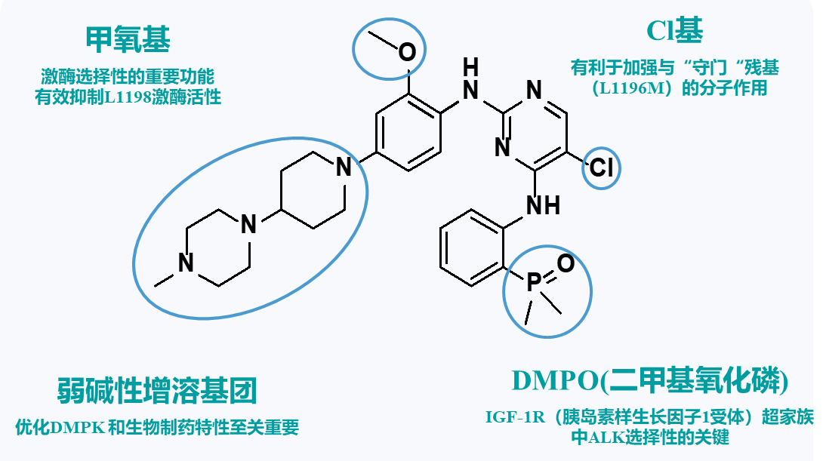
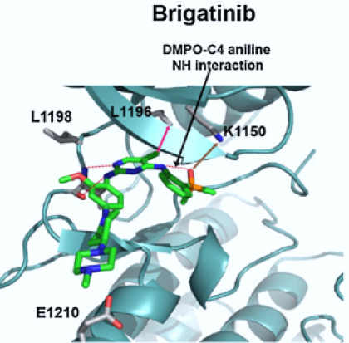
布格替尼首创二甲基氧化磷结构(DMPO)：
药物活性强、透脑性高、抗耐药谱广；半衰期长、一天一片
创新性
机制创新
应用创新
独特DMPO分子结构^{[1]}
处在ALK结构最深处，形成稳固的结合，提高药物活性达7倍¹
平衡的脂溶性和水溶性，高效透过血脑屏障并保持脑部药物浓度
与ALK 蛋白多个较易产生突变的位点形成链接，对多种ALK 耐药突变强抑制
经过药代动力学验证，布格替尼的半衰期长达25小时^{[2]}，一天一片，不受餐食限制
提高给药便利性（阿来替尼一天2次，共服用8粒，且需要随餐服用^{[3]}）
布格替尼的·分子结构和特性
布格替尼空间结构与ALK 蛋白的链接点
Wei-Sheng Huang, et al. J Med Chem. 2016 May 26;59(10):4948-64 2.布格替尼片说明书. 3. 盐酸阿来替尼胶囊说明书
Notes:
Wei-Sheng Huang,et al. Journal of Medical Chemistry, 2016. Discovery of Brigatinib (AP26113), a Phosphine Oxide-Containing, Potent, Orally Active Inhibitor of Anaplastic Lymphoma Kinase
Bedi S, et al. Saudi Pharm J. 2018;26(6):755-763.
盐酸阿来替尼胶囊说明书

Slide 11
布格替尼弥补目录内ALK TKI脑转移和耐药短板、提高患者生存和生活质量、且有利于医保基金管理
公平性
弥补目录短板
目录内TKI药物对脑转移疗效仍不足，生活质量差。布格替尼实现脑转移患者生存（4年OS 71%) 与生活质量同时显著获益
解决目录内TKI药物耐药后治疗获益有限问题。ALK TKI 耐药后使用布格替尼PFS可达16.7月^{[1]}
相对目录内ALK TKI，布格替尼肝脏不良反应较低，是肝功能损伤患者的更优选择
所治疗疾病对公共健康的影响
布格替尼有效地降低颅内进展和死亡风险 (达75%) ^{[2]} ，提高患者生存率，社会获益显著
符合“保基本”原则
ALK阳性非小细胞肺癌新发患者数较少，且布格替尼被纳入医保将替代目录内ALK TKI, 因此预计医保基金支出的影响小
临床管理难度
布格替尼适应症有明确的ALK靶点；每天仅需服用一片，方便规范管理并改善患者治疗依从性
1.Scott N. Gettinger, et al. the 57th Annual Meeting (Virtual) of ASC 2. Camidge DR, et al. J Thorac Oncol . 2021 Dec;16(12):2091-2108

